Slide 1
DISEÑO DE ELEMENTOS DE ACERO ELEMENTOS A FLEXOCOMPRESIÓN
ELEMENTOS A FLEXOCOMPRESIÓN
M. C. ANTONIO DANIEL MARTÍNEZ DIBENE
ÍNDICE

Slide 2
DISEÑO DE ELEMENTOS DE ACERO ELEMENTOS A FLEXOCOMPRESIÓN
ELEMENTOS A FLEXOCOMPRESIÓN
DIAGRAMAS DE INTERACCIÓN
EFECTO DE ESBELTEZ Y AMPLIFICACIÓN DE MOMENTOS
COMPORTAMIENTO DE ELEMENTOS FLEXO COMPRIMIDOS EN MARCOS RESTRINGIDOS Y NO RESTRINGIDOS LATERALMENTE
DISEÑO DE VIGAS-COLUMNAS
DISEÑO DE PLACAS DE BASE PARA COLUMNAS
M. C. ANTONIO DANIEL MARTÍNEZ DIBENE
ÍNDICE

Slide 3
DISEÑO DE ELEMENTOS DE ACERO ELEMENTOS A FLEXOCOMPRESIÓN
DIAGRAMAS DE INTERACCIÓN
M. C. ANTONIO DANIEL MARTÍNEZ DIBENE
ÍNDICE

Slide 4
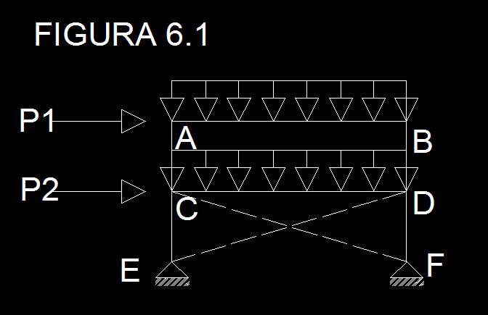
DISEÑO DE ELEMENTOS DE ACERO ELEMENTOS A FLEXOCOMPRESIÓN
INTRODUCCIÓN
Si bien muchos miembros estructurales pueden tratarse como columnas cargadas de manera axial o como vigas con solo cargas de flexión, la mayoría de las vigas y columnas se encuentran sometidas, hasta cierto grado, a la flexión y a la carga axial. Esto se cumple para las estructuras estáticamente indeterminadas.
Otro ejemplo de viga – columna puede a veces encontrarse en las armaduras de techo.
M. C. ANTONIO DANIEL MARTÍNEZ DIBENE
ÍNDICE

Slide 5
DISEÑO DE ELEMENTOS DE ACERO ELEMENTOS A FLEXOCOMPRESIÓN
DIAGRAMAS DE INTERACCIÓN
Fórmulas de interacción
La desigualdad de la ecuación 2.3 puede escribirse de la forma siguiente
$$\frac{∑Y_{i}Q_{i}}{φRn} o \frac{∑efectos de las cargas}{resistencias}≤1.0$$
Si más de un tipo de resistencia está implicada, la ecuación 6.1 se empleará para formar la base de una forma de interacción. En conjunto con la flexión biaxial, la suma de las razones carga – resistencia debe limitarse a la unidad. Por ejemplo, si actúan la flexión y la compresión axial, la fórmula de la interacción sería.
$$\frac{Pu}{φ_{c}Pn}+\frac{Mu}{φ_{b}Mn}$$
M. C. ANTONIO DANIEL MARTÍNEZ DIBENE
ÍNDICE

Slide 6
DISEÑO DE ELEMENTOS DE ACERO ELEMENTOS A FLEXOCOMPRESIÓN
DIAGRAMAS DE INTERACCIÓN
Fórmulas de interacción
Para $\frac{Pu}{φ_{c}Pn}≥0.2,$
$$\frac{Pu}{φ_{c}Pn}+\frac{8}{9}\left(\frac{Mux}{φ_{b}Mnx}+\frac{Muy}{φ_{b}Mny}\right)≤1.0$$
Para $\frac{Pu}{φ_{c}Pn}<0.2$
$$\frac{Pu}{2φ_{c}Pn}+\left(\frac{Mux}{φ_{b}Mnx}+\frac{Muy}{φ_{b}Mny}\right)≤1.0$$
Ecuación H1 – 1a del AISC
Ecuación H1 – 1b del AISC
M. C. ANTONIO DANIEL MARTÍNEZ DIBENE
ÍNDICE

Slide 7
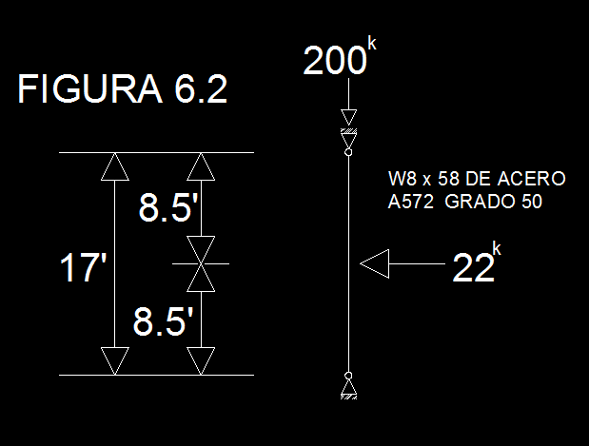
DISEÑO DE ELEMENTOS DE ACERO ELEMENTOS A FLEXOCOMPRESIÓN
EJEMPLO
La viga – columna que se muestra en la figura 6.2 está articulada en ambos extremos y está sometida a cargas factorizadas. La flexión es respecto al eje fuerte. Determine si este miembro satisface la ecuación de interacción apropiada en las Especificaciones del AISC.
M. C. ANTONIO DANIEL MARTÍNEZ DIBENE
ÍNDICE

Slide 8
DISEÑO DE ELEMENTOS DE ACERO ELEMENTOS A FLEXOCOMPRESIÓN
EJEMPLO-SOLUCIÓN
Como se mostró en la sección 6.3 los momentos aplicados en las Ecuaciones H1-1a y H1-1b, respectivamente del AISC, son a veces incrementados por la amplificación de momento. El propósito de este ejemplo es ilustrar como funcionan las fórmulas de interacción.
De las tablas de carga para columnas, la resistencia de diseño por compresión axial de un perfil W8” x 58 con Fy = 50 ksi y una longitud efectiva KyL = 1.0 X 17 pies, es Øc Pn = 635 kips.
Como la flexión es respecto al eje fuerte, el momento de diseño Øb Mn para Cb = 1.0 puede obtenerse de las cartas de diseño de vigas en la parte 4 del manual.
Para una longitud no soportada Lb = 17 ft
Øb Mn = 202 kips-ft
M. C. ANTONIO DANIEL MARTÍNEZ DIBENE
ÍNDICE

Slide 9
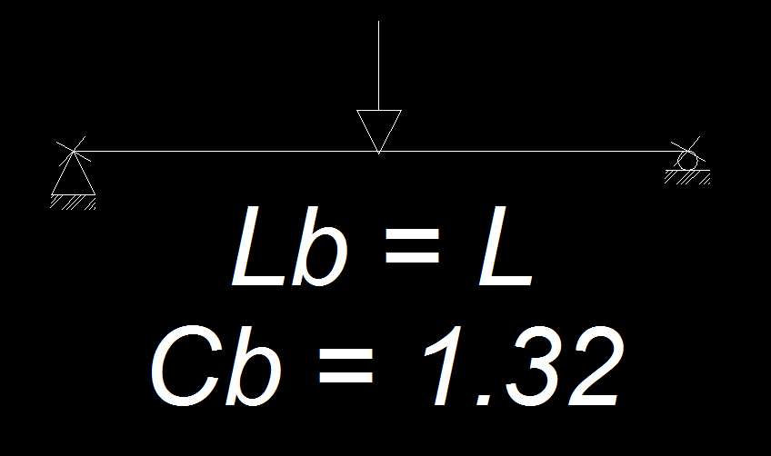
DISEÑO DE ELEMENTOS DE ACERO ELEMENTOS A FLEXOCOMPRESIÓN
EJEMPLO-SOLUCIÓN
Para las condiciones de extremo y cargas de este problema, el valor de Cb = 1.32
Øb Mn = 1.32 (202) = 267 kips-ft
Sin embargo, este momento es mayor que Øb Mp = 224 kips-ft (también obtenido de las cartas de diseño de vigas), por lo que el momento de diseño debe limitarse a Øb Mp. Por lo tanto:
Øb Mn = 224 kips-ft
El momento flexionante máximo ocurre a media altura, por lo que $Mu=\frac{PL}{4} ∴Mu=\frac{22\left(17\right)}{4}=93.5 kips∙ft$
M. C. ANTONIO DANIEL MARTÍNEZ DIBENE
ÍNDICE

Slide 10
DISEÑO DE ELEMENTOS DE ACERO ELEMENTOS A FLEXOCOMPRESIÓN
EJEMPLO-SOLUCIÓN
Determine que ecuación de interacción gobierna
$$\frac{Pu}{Φc Pn}= \frac{200}{365}=0.5479 >0.2 ∴use la Ec. H1−1a del AISC$$
$$\frac{Pu}{Φc Pn}+ \frac{8}{9}\left(\frac{Mux}{Φb Mnx}+ \frac{Muy}{Φb Mny}\right)=\frac{200}{365}+ \frac{8}{9} \left(\frac{93.5}{224}+0\right)=0.919 <1.0 (OK)$$
Este miembro satisface las especificaciones AISC
M. C. ANTONIO DANIEL MARTÍNEZ DIBENE
ÍNDICE

Slide 11
DISEÑO DE ELEMENTOS DE ACERO ELEMENTOS A FLEXOCOMPRESIÓN
EFECTOS DE ESBELTEZ Y AMPLIFICACIÓN DE MOMENTO
M. C. ANTONIO DANIEL MARTÍNEZ DIBENE
ÍNDICE

Slide 12
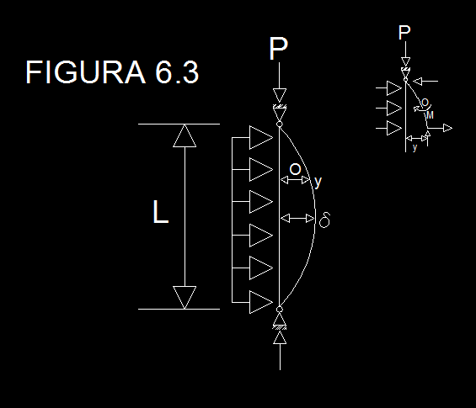
DISEÑO DE ELEMENTOS DE ACERO ELEMENTOS A FLEXOCOMPRESIÓN
EFECTOS DE ESBELTEZ
El enfoque anterior para el análisis de los miembros sometidos a la flexión más carga axial es satisfactorio en tanto que esta última no sea muy grande. La presencia de la carga axial produce momentos secundarios y a menos que la carga axial sea relativamente pequeña, esos momentos adicionales deben tomarse en cuenta. Para entender esto; se observará la siguiente figura, en la cual se aprecia una viga – columna con una carga axial y una carga transversal uniforme.
M. C. ANTONIO DANIEL MARTÍNEZ DIBENE
ÍNDICE

Slide 13
DISEÑO DE ELEMENTOS DE ACERO ELEMENTOS A FLEXOCOMPRESIÓN
EFECTOS DE ESBELTEZ
En un punto 0 cualquiera, hay un momento flexionante causado por la carga uniforme y un momento adicional P y originado por la carga axial al actuar con una excentricidad respecto al eje longitudinal del miembro. Este momento secundario es máximo donde la deflexión es máxima, en este caso la mitad de la altura, donde el momento total es:
$$\frac{WL^{2}}{8}+Pδ$$
Por supuesto, el momento adicional causa una deflexión adicional por encima de la resultante de la carga transversal. Como la deflexión total no puede encontrarse directamente, este momento no es lineal y sin conocer la deflexión, no podemos calcular el momento.
M. C. ANTONIO DANIEL MARTÍNEZ DIBENE
ÍNDICE

Slide 14
DISEÑO DE ELEMENTOS DE ACERO ELEMENTOS A FLEXOCOMPRESIÓN
MÉTODOS DE ANÁLISIS
Los métodos de análisis estructural ordinarios, que no toman en cuenta la geometría desplazada, se denominan de primer orden. Los procedimientos numéricos interactivos, llamados métodos de segundo orden, pueden emplearse para encontrar las deflexiones y los momentos secundarios, pero esos métodos son impracticables para los cálculos manuales y son, por lo regular, implementados con un programa de computadora, SAP 2000. La mayoría de los reglamentos y de las especificaciones de diseño, incluyendo las Especificaciones AISC, permiten el uso de análisis de segundo orden o del método de la amplificación del momento.
Este método implica calcular el momento flexionante máximo que resulta de las cargas de flexión (cargas transversales o momentos de extremo del miembro), por medio de un análisis de primer orden para luego multiplicarlo por un factor de amplificación de momento para tomar en cuenta el momento secundario. Se desarrolla, enseguida; una expresión para este factor.
M. C. ANTONIO DANIEL MARTÍNEZ DIBENE
ÍNDICE

Slide 15
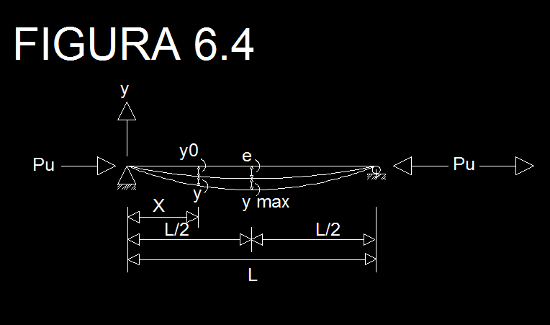
DISEÑO DE ELEMENTOS DE ACERO ELEMENTOS A FLEXOCOMPRESIÓN
COMPORTAMIENTO
En la siguiente figura se muestra un miembro simplemente apoyado con la carga axial y cierto desalinamiento inicial. Este desalinamiento inicial puede ser aproximado por:
$$Yo=e Sen\frac{πx}{L}$$
Donde e es el desplazamiento máximo inicial que ocurre a la mitad del claro. Para el sistema coordenado mostrado, la relación momento-curvatura puede describirse como:
$$\frac{d^{2}y}{dx^{2}}=\frac{M}{EI}$$
M. C. ANTONIO DANIEL MARTÍNEZ DIBENE
ÍNDICE

Slide 16
DISEÑO DE ELEMENTOS DE ACERO ELEMENTOS A FLEXOCOMPRESIÓN
AMPLIFICACIÓN DE MOMENTO
AMPLIFICACIÓN DEL MOMENTO:
El momento flexionante M es causado por la excentricidad de la carga axial Pu con respecto al eje del miembro. Esta excentricidad consiste en el desalinamiento inicial $y_{0}$ más la deflexión adicional y que resulta de la flexión. En cualquier posición, el momento es:
$$M=Pu (y_{0}+y)$$
Al sustituir esta expresión en la ecuación diferencial, obtenemos:
$$\frac{d^{2}y}{dx^{2}}=\frac{Pu}{EI} \left(e sen\frac{πx}{L}+y\right)$$
Al reordenar los términos, resulta:
$$\frac{d^{2}y}{dx^{2}}+\frac{Pu}{EI}y=\frac{Pu e}{EI}sen\frac{πx}{L}$$
M. C. ANTONIO DANIEL MARTÍNEZ DIBENE
ÍNDICE

Slide 17
DISEÑO DE ELEMENTOS DE ACERO ELEMENTOS A FLEXOCOMPRESIÓN
AMPLIFICACIÓN DE MOMENTO
AMPLIFICACIÓN DEL MOMENTO:
Que es una ecuación diferencial ordinaria no homogénea. Como es una ecuación de segundo orden, habrá dos condiciones de soporte mostradas, las condiciones de frontera son:
En x = 0, y = 0 y en x= L, y = 0
Es decir, el desplazamiento es cero en cada extremo, una función que satisface la ecuación diferencial y las condiciones de frontera es:
$$y=B sen\frac{πx}{L}$$
Donde B es una constante. Sustituyéndola en la ecuación diferencial, obtenemos:
$$−\frac{π^{2}}{L^{2}}B sen\frac{πx}{L}+\frac{Pu}{EI} B sen\frac{πx}{L}=−\frac{Pu e}{EI} sen\frac{πx}{L}$$
M. C. ANTONIO DANIEL MARTÍNEZ DIBENE
ÍNDICE

Slide 18
DISEÑO DE ELEMENTOS DE ACERO ELEMENTOS A FLEXOCOMPRESIÓN
AMPLIFICACIÓN DE MOMENTO
AMPLIFICACIÓN DEL MOMENTO:
Al despejar la constante encontramos:
$$B=\frac{\frac{−Pue}{EI}}{\frac{Pu}{EI}−\frac{π^{2}}{L^{2}}}=\frac{−e}{1−\frac{π^{2}EI}{PuL^{2}}}=\frac{e}{\frac{Pe}{Pu}−1}$$
$$Pe=\frac{π^{2}EI}{L^{2}}=la carga de pandeo de Euler ∴y=B sen\frac{πx}{L}=\left[\frac{e}{{(Pe}/{Pu)−}1}\right] sen\frac{πx}{L}$$
$$M=Pu (y_{0}+y)$$
$$=Pu \left\{e sen\frac{πx}{L}\right\}+\left[\frac{e}{\left(\frac{Pe}{Pu}\right)−1}\right]sen\frac{πx}{L}$$
AISC
(C1-2)
M. C. ANTONIO DANIEL MARTÍNEZ DIBENE
ÍNDICE

Slide 19
DISEÑO DE ELEMENTOS DE ACERO ELEMENTOS A FLEXOCOMPRESIÓN
AMPLIFICACIÓN DE MOMENTO
AMPLIFICACIÓN DEL MOMENTO:
Donde Mo es el momento máximo no amplificado. En este caso, esto resulta del desalineamiento inicial, pero general, esto puede resultar de las cargas transversales o de momentos en los extremos. El factor de amplificación de momento es por lo tanto:
$$\frac{1}{1−\left(\frac{Pu}{Pe}\right)}$$
Como veremos después, la forma exacta del factor de amplificación de momento del AISC puede ser ligeramente diferente en forma al mostrar la expresión anterior.
M. C. ANTONIO DANIEL MARTÍNEZ DIBENE
ÍNDICE

Slide 20
DISEÑO DE ELEMENTOS DE ACERO ELEMENTOS A FLEXOCOMPRESIÓN
PANDEO LOCAL
SOLUCIÓN
Vea que la ecuación 4.6 a del capítulo 4 – para el eje de flexión
$$\frac{KL}{r}=\frac{KxL}{rx}=\frac{1.0\left(17\right)\left(12\right)}{3.65}=55.89$$
$Pe=\frac{π^{2}EAg}{{\left(\frac{KL}{r}\right)}^{2}}=Pe=1567 kips$
De la expresión 6.4:
$\frac{1}{1−\left(\frac{Pu}{Pe}\right)}=\frac{1}{1−\left(\frac{200}{1567}\right)}=1.15$
Que representa un incremento del 15% en un momento flexionante. El momento primario amplificado es de 1.15 x Mu = 1.15(93.5) = 107.5 ft-kips
M. C. ANTONIO DANIEL MARTÍNEZ DIBENE
ÍNDICE

Slide 21
DISEÑO DE ELEMENTOS DE ACERO ELEMENTOS A FLEXOCOMPRESIÓN
PANDEO LOCAL
PANDEO LOCAL DEL ALMA EN VIGAS – COLUMNAS
Perfiles tabulados, en tanto que no se tenga carga axial. En presencia de la carga axial, el alma puede ser no compacta. Cuando usamos la notación λ = $h/t_{w}$ tenemos lo siguiente:
Si ƛ ≤ ƛ p es un perfil compacto Si ƛ p < ƛ ≤ ƛ r es un perfil no compacto
Si ƛ > ƛ r es un perfil esbelto
M. C. ANTONIO DANIEL MARTÍNEZ DIBENE
ÍNDICE

Slide 22
DISEÑO DE ELEMENTOS DE ACERO ELEMENTOS A FLEXOCOMPRESIÓN
PANDEO LOCAL
La sección B5 del manual AISC, en tabla B5.1, prescribe los siguientes limites:
$$Para=\frac{Pu}{φbPy}≤0.125, λ_{p}=\frac{640}{\sqrt{Fy}}\left(1−\frac{2.75Pu}{φbPy}\right)$$
$$Para=\frac{Pu}{φbPy}>0.125, λ_{p}=\frac{191}{\sqrt{Fy}}\left(2.33−\frac{Pu}{φbPy}\right)≥\frac{253}{\sqrt{Fy}}$$
$$Para cualquier valor de\frac{Pu}{φbPy}, λ_{r}=\frac{970}{\sqrt{Fy}}\left(1−0.74\frac{Pu}{φbPy}\right)$$
Donde Py= Ag Fy, es la carga axial requerida para alcanzar el estado limite de fluencia.
M. C. ANTONIO DANIEL MARTÍNEZ DIBENE
ÍNDICE

Slide 23
DISEÑO DE ELEMENTOS DE ACERO ELEMENTOS A FLEXOCOMPRESIÓN
PANDEO LOCAL
M. C. ANTONIO DANIEL MARTÍNEZ DIBENE
ÍNDICE

Slide 24
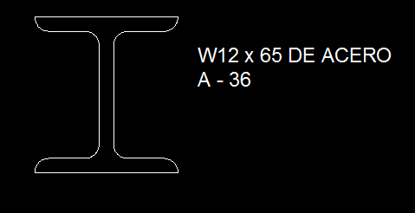
DISEÑO DE ELEMENTOS DE ACERO ELEMENTOS A FLEXOCOMPRESIÓN
EJEMPLO
EJEMPLO 6.3
Un perfil W12” x 65 de acero A36, está sometido a un momento flexionante y a una carga axial factorizada de 300 kips. Revise si el alma es compacta.
Este perfil es compacto para cualquier valor de la carga axial porque no hay un pie de pagina en la tabla aplicable de cargas para columnas que indique lo contrario. Sin embargo, como ilustración, revisamos aquí la razón ancho – espesor.
$$\frac{Pu}{Φb Py}= \frac{Pu}{Φb (AgFy)}= \frac{300}{0.90 \left(19.1\right)(36)}=0.4848>0.125$$
M. C. ANTONIO DANIEL MARTÍNEZ DIBENE
ÍNDICE

Slide 25
DISEÑO DE ELEMENTOS DE ACERO ELEMENTOS A FLEXOCOMPRESIÓN
EJEMPLO - SOLUCIÓN
SOLUCIÓN
$$∴ λp =\frac{191}{\sqrt{Fy}} \left(2.33 − \frac{Pu}{Φb Py}\right)= \frac{191}{\sqrt{36}} \left(2.33 −0.4848\right)=58.74$$
$$\frac{253}{\sqrt{Fy}}= \frac{253}{\sqrt{36}}=42.17 <58.74 ∴ λp=58.74$$
AISC
Tabla B5.1
De las tablas de dimensiones y propiedades
$$λ= \frac{h}{tw}=24.9<λp$$
El alma es por lo tanto compacta. Note que, para cualquier Fy disponible, h/tw será menor que 253/$\sqrt{Fy}$, que es el menor valor posible $λ$p, por lo que el alma del perfil W12” x 65, siempre será compacta.
M. C. ANTONIO DANIEL MARTÍNEZ DIBENE
ÍNDICE

Slide 26
DISEÑO DE ELEMENTOS DE ACERO ELEMENTOS A FLEXOCOMPRESIÓN
COMPORTAMIENTO DE ELEMENTOS FLEXO COMPRIMIDOS EN MARCOS RESTRINGIDOS Y NO RESTRINGIDOS LATERALMENTE
M. C. ANTONIO DANIEL MARTÍNEZ DIBENE
ÍNDICE

Slide 27
DISEÑO DE ELEMENTOS DE ACERO ELEMENTOS A FLEXOCOMPRESIÓN
FACTOR DE AMPLIFICACIÓN
Las Especificaciones de la AISC tratan la amplificación del momento en el capítulo “C”, sobre Marcos y otras Estructuras. Dos factores de ampliación se usan en el LRFD:
Para tomar en cuenta la amplificación resultante por la deflexión del miembro, y;
Otro para el efecto del desplazamiento lateral cuando el miembro es parte de un marco no arriostrado.
M. C. ANTONIO DANIEL MARTÍNEZ DIBENE
ÍNDICE

Slide 28
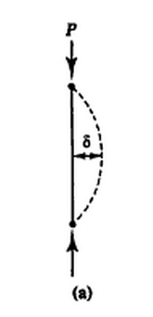
DISEÑO DE ELEMENTOS DE ACERO ELEMENTOS A FLEXOCOMPRESIÓN
FACTOR DE AMPLIFICACIÓN
En la figura, el miembro está restringido contra el desplazamiento lateral y el momento secundario máximo es $Pδ$, que se suma al momento máximo dentro del miembro.
M. C. ANTONIO DANIEL MARTÍNEZ DIBENE
ÍNDICE

Slide 29
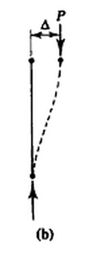
DISEÑO DE ELEMENTOS DE ACERO ELEMENTOS A FLEXOCOMPRESIÓN
FACTOR DE AMPLIFICACIÓN
Si el marco está realmente no arriostrado, como se muestra en la figura 6.5b; hay un componente adicional del momento secundario, que es causado por el desplazamiento lateral. Este momento secundario tiene un valor máximo de $PΔ$, que representa una amplificación del momento de extremo.
M. C. ANTONIO DANIEL MARTÍNEZ DIBENE
ÍNDICE

Slide 30
DISEÑO DE ELEMENTOS DE ACERO ELEMENTOS A FLEXOCOMPRESIÓN
FACTOR DE AMPLIFICACIÓN
Para aproximar esos dos efectos, se utilizan dos factores de amplificación B₁ y B₂ para los dos tipos de momentos. El momento amplificado por emplearse en el diseño se calcula con cargas y momentos factorizados como se muestra a continuación:
$M_{u}=B_{1}M_{nt}+ B_{2}M_{tl}$ (Ecuación C1-1 del AISC)
M. C. ANTONIO DANIEL MARTÍNEZ DIBENE
ÍNDICE

Slide 31
DISEÑO DE ELEMENTOS DE ACERO ELEMENTOS A FLEXOCOMPRESIÓN
FACTOR DE AMPLIFICACIÓN
Dónde:
M_{nt}=Momento máximo al suponer que no ocurre un desplazamiento lateral, el marco realmente arriostrado. (El subíndice “nt” se refiere a “no traslación”)
M_{tl}= Momento máximo causado por un desplazamiento lateral. Este momento puede ser causado por las cargas laterales o por las cargas de gravedad no balanceadas. Las cargas de gravedad pueden producir un desplazamiento lateral si el marco es asimétrico o si las cargas de gravedad están asimétricamente colocadas. (El subíndice “tl” se refiere a “traslación lateral”)
B₁= Factor de ampliación para los momentos que ocurren en el miembro cuando éste está arriostrado contra el desplazamiento lateral.
B₂= factor de ampliación para los momentos que resultan por desplazamiento lateral.
M. C. ANTONIO DANIEL MARTÍNEZ DIBENE
ÍNDICE

Slide 32
DISEÑO DE ELEMENTOS DE ACERO ELEMENTOS A FLEXOCOMPRESIÓN
DISEÑO DE VIGAS-COLUMNAS
M. C. ANTONIO DANIEL MARTÍNEZ DIBENE
ÍNDICE

Slide 33
DISEÑO DE ELEMENTOS DE ACERO ELEMENTOS A FLEXOCOMPRESIÓN
DISEÑO DE VIGAS - COLUMNAS
Debido a las muchas variables en las formas de interacción, el diseño de vigas-columnas es esencialmente un proceso de tanteos. Se selecciona un perfil de prueba y luego se revisa si éste satisface la fórmula de interacción gobernante. Existe un método para elegir un perfil de prueba, la esencia de éste es “convertir” los momentos flexionantes a las cargas axiales equivalentes. Esas cargas ficticias se suman a las cargas reales y se selecciona en las tablas de carga para columnas un perfil que soporte la carga total. La carga axial efectiva total ésta dada por:
M. C. ANTONIO DANIEL MARTÍNEZ DIBENE
ÍNDICE

Slide 34
DISEÑO DE ELEMENTOS DE ACERO ELEMENTOS A FLEXOCOMPRESIÓN
DISEÑO DE VIGAS - COLUMNAS
$$P_{u eq}= P_{u}+M_{ux}m+M_{uy}mu$$
Dónde:
$P_{u}$ : Carga axial real factorizada (kips).
$M_{ux}$ : Momento factorizado respecto al eje x (ft-kips).
$M_{uy}$ : Momento factorizado respecto al eje y (ft-kips).
m : Constante tabulada.
u : Constante tabulada.
AISC
Pag. 241
M. C. ANTONIO DANIEL MARTÍNEZ DIBENE
ÍNDICE

Slide 35
DISEÑO DE ELEMENTOS DE ACERO ELEMENTOS A FLEXOCOMPRESIÓN
DISEÑO DE VIGAS - COLUMNAS
La base de este procedimiento puede examinarse al reescribir la ecuación pasada de la siguiente forma:
Primero se multiplican ambos lados por $∅_{c}P_{n}$
$$P_{u}+\frac{∅_{c}P_{n}M_{ux}}{∅_{b}M_{nx}}+\frac{∅_{c}P_{n}M_{uy}}{∅_{b}M_{ny}}≤∅_{c}P_{n}$$
M. C. ANTONIO DANIEL MARTÍNEZ DIBENE
ÍNDICE

Slide 36
DISEÑO DE ELEMENTOS DE ACERO ELEMENTOS A FLEXOCOMPRESIÓN
DISEÑO DE VIGAS - COLUMNAS
Los valores promedio de la constante m se han calculado para diferentes grupos de perfiles W y están dados en la tabla 3-2 en la parte 3 del manual. Los valores de u están dados en las tablas de carga para columnas para cada perfil en la lista. Para seleccionar un perfil de prueba para un miembro de carga axial y flexión respecto a ambos ejes, procede como sigue:
1.- Selecciona un valor de prueba de m basado en la longitud efectiva. Haga u=2
2.- Calcule una carga axial efectiva de compresión:
$$P_{u eq}= P_{u}+M_{ux}m+M_{uy}mu$$
3.- Use el valor de u en las tablas de carga para columnas y un valor mejorado de m de la tabla 3-2 para calcular un valor mejorado de $P_{u eq}$. Seleccione otro perfil.
4.- Repita el proceso hasta que no haya cambio en $P_{u eq}$.
M. C. ANTONIO DANIEL MARTÍNEZ DIBENE
ÍNDICE

Slide 37
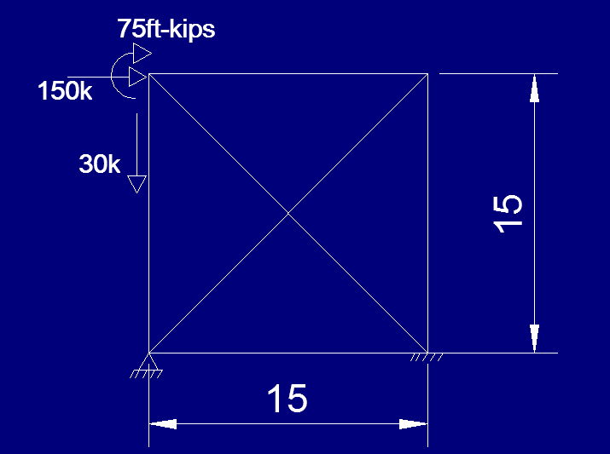
DISEÑO DE ELEMENTOS DE ACERO ELEMENTOS A FLEXOCOMPRESIÓN
EJEMPLO 6.8
Un cierto miembro estructural en un marco arriostrado debe soportar una carga axial en compresión factorizada de 150 kips y momentos de extremo factorizados de 75ft-kips respecto al eje fuerte y de 30ft-kips respecto al eje débil. Ambos momentos ocurren en un extremo; el otro extremo está articulado. La longitud efectiva con respecto a cada eje es de 15ft. No hay cargas transversales sobre el miembro. Utilice acero A36 y seleccione un perfil W ligero.
M. C. ANTONIO DANIEL MARTÍNEZ DIBENE
ÍNDICE

Slide 38
DISEÑO DE ELEMENTOS DE ACERO ELEMENTOS A FLEXOCOMPRESIÓN
EJEMPLO 6.8
$$M_{ux}= B_{1}M_{ntx} ≈1.0\left(75\right)=75ft−kips$$
$$M_{uy}= B_{1}M_{nty} ≈1.0\left(30\right)=30ft−kips$$
Donde $B_{1 }$puede estimarse igual a 1.0 para fines de efectuar una selección de prueba. Para cada uno de los dos ejes.
De la tabla obtenemos m = 1.75 por interpolación.
U = 2.0
$$P_{u eq}=P_{u}+ M_{ux}m+ M_{uy}m=150+75\left(1.75\right)+30\left(1.75\right)\left(2.0\right)=386kips$$
M. C. ANTONIO DANIEL MARTÍNEZ DIBENE
ÍNDICE

Slide 39
DISEÑO DE ELEMENTOS DE ACERO ELEMENTOS A FLEXOCOMPRESIÓN
EJEMPLO 6.8
Se toma un perfil empezando por los mas pequeños se toma como ensaye W8”x67 ($∅_{c}P_{n}=412kips, u=2.03)$:
m = 2.1
$$P_{u eq}=150+75\left(2.1\right)+30\left(2.1\right)\left(2.03\right)=435kips$$
$P_{u eq} < ∅_{c}P_{n}$, por lo que se debe de tomar otro perfil. Ensaye W10”x60 ($∅_{c}P_{n}=416kips, u=2.00)$:
m = 1.85
$$P_{u eq}=150+75\left(1.85\right)+30\left(1.85\right)\left(2.00\right)=400kips<416kisp$$
$∴$ Es satisfactorio. Es un perfil de prueba potencial.
M. C. ANTONIO DANIEL MARTÍNEZ DIBENE
ÍNDICE

Slide 40
DISEÑO DE ELEMENTOS DE ACERO ELEMENTOS A FLEXOCOMPRESIÓN
EJEMPLO 6.8
Se revisaran los W12 y W14 como otras posibilidades. Ensaye W12” x58 ($∅_{c}P_{n}=397kips, u=2.41)$:
m = 1.55
$$P_{u eq}=150+75\left(1.55\right)+30\left(1.55\right)\left(2.41\right)=378kips<397kisp$$
$∴$ Es satisfactorio, por tanto, es un perfil de prueba potencial. Por lo que se usara un perfil W12”x58 como perfil de prueba:
$\frac{P_{u}}{∅_{c}P_{n}}= \frac{150}{397}=0.3778>0.2$ $∴$se usa la ecuación H1-1a del AISC
Se calculan los momentos por flexión respecto al eje x:
$$\frac{K_{x}L}{r_{x}}= \frac{15(12)}{5.28}=34.09$$
M. C. ANTONIO DANIEL MARTÍNEZ DIBENE
ÍNDICE

Slide 41
DISEÑO DE ELEMENTOS DE ACERO ELEMENTOS A FLEXOCOMPRESIÓN
EJEMPLO 6.8
$$P_{el}=\frac{π^{2}EA_{g}}{{({KL}/r)}^{2}}=\frac{π^{2}(29,000)(17.0)}{{(34.09)}^{2}}=4187kips$$
$$C_{m}=0.6−0.4\left({M_{1}}/{M_{2}}\right)=0.6−0.4\left(0/{M_{2}}\right)=0.6 (para ambos ejes)$$
$$B_{1}=\frac{C_{m}}{1−({P_{u}}/{P_{e1}})}=\frac{0.6}{1−({150}/{4187})}=0.622<1.0 ∴use B_{1}$$
$$M_{ux}=B_{1}M_{ntx}=1.0\left(75\right)=75ft−kips$$
M. C. ANTONIO DANIEL MARTÍNEZ DIBENE
ÍNDICE

Slide 42
DISEÑO DE ELEMENTOS DE ACERO ELEMENTOS A FLEXOCOMPRESIÓN
EJEMPLO 6.8
Determine ahora la resistencia de diseño. De las curvas de diseño para vigas, para $C_{b}=1$ y $L_{b}=15ft$, $∅_{b}M_{n}=220ft−kips.$ De la figura 5.15g, $C_{b}=1.67$. Para $C_{b}=1.67,$la resistencia de diseño es:
$$C_{b}x220=1.67\left(220\right)=367ft−kips$$
Este momento es mayor que $∅_{b}M_{p}$ = 233ft-kips $∴use$ $∅_{b}M_{p}$ = 233ft-kips.
Calcule los momentos por flexión respecto al eje y
$$\frac{K_{y}L}{r_{y}}=\frac{12(15)}{2.51}=71.71$$
$$P_{el}=\frac{π^{2}EA_{g}}{({{KL}/r)}^{2}}=\frac{π^{2}(29,000)(17.9)}{{(71.71)}^{2}}=946.2kips$$
M. C. ANTONIO DANIEL MARTÍNEZ DIBENE
ÍNDICE

Slide 43
DISEÑO DE ELEMENTOS DE ACERO ELEMENTOS A FLEXOCOMPRESIÓN
EJEMPLO 6.8
$$B_{1}=\frac{C_{m}}{1−({{KL}/r)}^{2}}=\frac{0.6}{1−({150}/{946.2})}=0.713<1.0 ∴use B_{1}=1.0$$
$$M_{uy}=B_{1}M_{nty}=1.0\left(30\right)=30ft−kips$$
Use un perfil W12”x58 es compacto para cualquier valor $P_{u}$, por lo que la resistencia nominal es $M_{py}≤1.5M_{yy}$. La resistencia de diseño es:
$$∅_{b}M_{ny}= ∅_{b}M_{py}=∅_{b}Z_{y}F_{y}=0.90\left(32.5\right)=1053in−kips =87.75ft−kips$$
M. C. ANTONIO DANIEL MARTÍNEZ DIBENE
ÍNDICE

Slide 44
DISEÑO DE ELEMENTOS DE ACERO ELEMENTOS A FLEXOCOMPRESIÓN
EJEMPLO 6.8
Pero ${Z_{y}}/{S_{y}}={32.5}/{21.4}=1.52>1.5$, lo que significa que $∅_{b}M_{ny}$ debe tomarse como:
$$∅_{b}\left(1.5M_{yy}\right)=∅_{b}\left(1.5F_{y}S_{y}\right)=0.90\left(1.5\right)\left(36\right)\left(21.4\right)=1040in−kips=86.67ft−kips$$
De la ecuación H1-1a del AISC,
$$\frac{P_{u}}{∅_{c}P_{n}}+\frac{8}{9}\left(\frac{M_{ux}}{∅_{b}M_{nx}}+\frac{M_{uy}}{∅_{b}M_{ny}}\right)=0.3778+\frac{8}{9}\left(\frac{75}{233}+\frac{30}{86.67}\right)=0.972<1.0$$
(es satisfactorio)
Respuesta: use un perfil W12”x58
M. C. ANTONIO DANIEL MARTÍNEZ DIBENE
ÍNDICE

Slide 45
DISEÑO DE ELEMENTOS DE ACERO ELEMENTOS A FLEXOCOMPRESIÓN
MÉTODO DE YURA
La carga axial equivalente por usarse es:
$$P_{equiv}=P+\frac{2M_{x}}{d}+\frac{7.5M_{y}}{b}$$
Donde:
P : Carga axial factorizada.
$M_{x}$: Momento factorizado respecto al eje x.
$M_{y}$: Momento factorizado respecto al eje y.
d : Peralte de la viga
b : ancho del patín de la viga.
M. C. ANTONIO DANIEL MARTÍNEZ DIBENE
ÍNDICE

Slide 46
DISEÑO DE ELEMENTOS DE ACERO ELEMENTOS A FLEXOCOMPRESIÓN
EJEMPLO 6.9
Use el método de Yura para seleccionar un perfil W12 de prueba para la viga-columna del ejemplo 6.8
La carga axial equivalente es:
$$P_{equiv}=P+\frac{2M_{x}}{d}+\frac{75M_{y}}{b}=150+\frac{2(75x12)}{12}+\frac{7.5(30x12)}{12}=525kips$$
Donde el ancho b se supone que es 12”. De las tablas para columnas ensaye W12”x72 ($∅_{c}P_{n}=537kips)$
M. C. ANTONIO DANIEL MARTÍNEZ DIBENE
ÍNDICE

Slide 47
DISEÑO DE ELEMENTOS DE ACERO ELEMENTOS A FLEXOCOMPRESIÓN
EJEMPLO 6.9
Cuando los términos de flexión dominan, Yura recomienda que la carga axial se convierta en un momento flexionante equivalente con respecto al eje x. Un perfil de prueba puede, entonces, seleccionarse de las cartas de diseño de vigas en la parte 3 del manual. Este momento equivalente es:
$M_{equiv}= M_{x}+P\frac{d}{2}$
M. C. ANTONIO DANIEL MARTÍNEZ DIBENE
ÍNDICE

Slide 48
DISEÑO DE ELEMENTOS DE ACERO ELEMENTOS A FLEXOCOMPRESIÓN
DISEÑO DE VIGAS-COLUMNAS NO ARRIOSTRADAS
El diseño preliminar de vigas-columnas en marcos arriostrados ya ha sido ilustrado. El factor $B_{1}$ se supone igual a 1.0 para fines de seleccionar un perfil de prueba. Para vigas-columnas sometidas a un desplazamiento lateral, el factor de amplificación $B_{2}$ se basa en varias cantidades que no pueden ser conocidas hasta que todas las columnas del marco hayan sido seleccionadas. Si la ecuación C1-4 del AISC se usa para $B_{2}$, la deflexión lateral, $∆_{oh}$, puede no estar disponible para un diseño preliminar. Si se emplea la ecuación, C1-5 del AISC, $ΣP_{e2}$ puede no ser conocida. Los siguientes métodos se sugieren para evaluar $B_{2}$:
M. C. ANTONIO DANIEL MARTÍNEZ DIBENE
ÍNDICE

Slide 49
DISEÑO DE ELEMENTOS DE ACERO ELEMENTOS A FLEXOCOMPRESIÓN
DISEÑO DE VIGAS-COLUMNAS NO ARRIOSTRADAS
Método1: suponga que $B_{2}=1.0$. Después de que se ha seleccionado un perfil de prueba, calcule $B_{2}$ con la ecuación, C1-5 del AISC, al suponer que ${ΣP_{u}}/{ΣP_{e2}}$ es la misma que ${P_{u}}/{P_{e2}}$ para el miembro en consideración.
Método2: utilice un limite predeterminado para el índice de ladeo, ${∆_{oh}}/L$, que es la razón del desplazamiento de piso a la altura de este último. El empleo de un índice de ladeo permisible máximo es un requisito de servicio similar al límite impuesto a las deflexiones de las vigas. Recuerde que, $∆_{oh}$, es el ladeo provocado por, $ΣH,$ por lo que si el índice de ladeo se basa en las cargas de servicio; entonces las cargas laterales, H, deben también ser cargas de servicio. El uso de un índice de ladeo prescrito, permite al ingeniero determinar el valor final de, $B_{2}$, desde el principio.
M. C. ANTONIO DANIEL MARTÍNEZ DIBENE
ÍNDICE

Slide 50
DISEÑO DE ELEMENTOS DE ACERO ELEMENTOS A FLEXOCOMPRESIÓN
EJEMPLO 6.10
La figura muestra un marco de un solo piso no arriostrado sometido a una carga muerta, carga viva de techo y viento. Las cargas de gravedad de servicio se muestran en la figura y la carga de servicio por viento; (incluye viento hacia arriba o succión sobre el techo). Utilice acero A572 grado 50 y seleccione un perfil W12 para las columnas. Diseñe para un índice de ladeo de 1/400 basado en la carga de servicio por viento. La flexión es respecto al eje fuerte y cada columna está arriostrada lateralmente en la parte inferior.
M. C. ANTONIO DANIEL MARTÍNEZ DIBENE
ÍNDICE

Slide 51
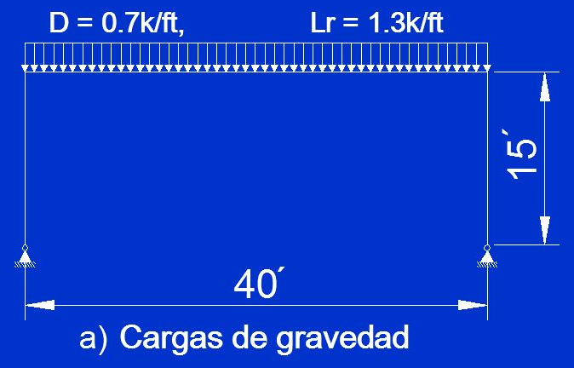
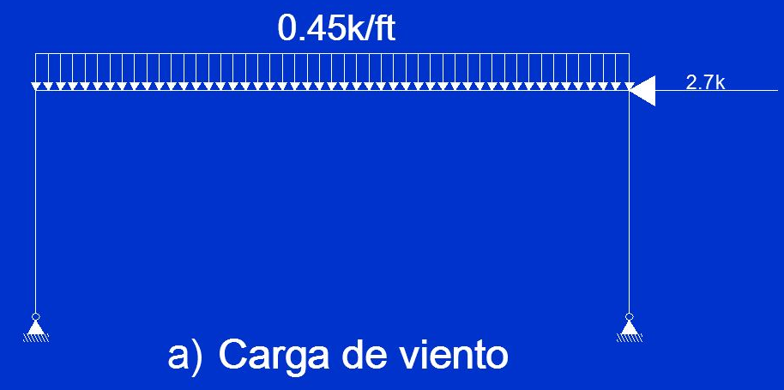
DISEÑO DE ELEMENTOS DE ACERO ELEMENTOS A FLEXOCOMPRESIÓN
EJEMPLO 6.10
M. C. ANTONIO DANIEL MARTÍNEZ DIBENE
ÍNDICE

Slide 52
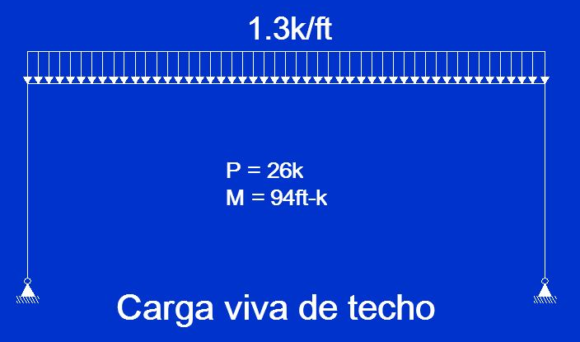
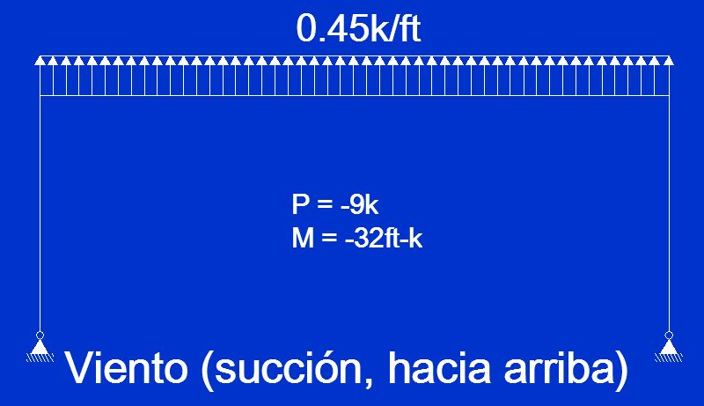
DISEÑO DE ELEMENTOS DE ACERO ELEMENTOS A FLEXOCOMPRESIÓN
EJEMPLO 6.10
M. C. ANTONIO DANIEL MARTÍNEZ DIBENE
ÍNDICE

Slide 53
DISEÑO DE ELEMENTOS DE ACERO ELEMENTOS A FLEXOCOMPRESIÓN
EJEMPLO 6.10
Combinación de cargas:
A4-2: 1.2D + 0.5$L_{r}$
$P_{u}=$ 1.2(14) + 0.5(26) = 29.8kips
$M_{nt}$= 1.2(50) + 0.5(94) = 107ft-kips
$M_{tl}$= 0
A4-3: 1.2D + 1.6$L_{r}$ + 0.8W
$P_{u}=$ 1.2(14) + 1.6(26) + 0.8(-9 + 1) = 52.0kips
$M_{nt}$= 1.2(50) + 1.6(94) + 0.8(-32) = 184ft-kips
$M_{tl}$= 0.8(20) = 16.0ft-kips
A4-4: 1.2D + 1.3W + 0.5$L_{r}$
$P_{u}=$ 1.2(14) + 1.3(-9 + 1) + 0.5(26) = 19.4kips
$M_{nt}$= 1.2(50) + 1.3(-32) + 0.5(94) = 65.4ft-kips
$M_{tl}$= 1.3(20) = 26ft-kips
M. C. ANTONIO DANIEL MARTÍNEZ DIBENE
ÍNDICE

Slide 54
DISEÑO DE ELEMENTOS DE ACERO ELEMENTOS A FLEXOCOMPRESIÓN
EJEMPLO 6.10
Para fines de seleccionar un perfil de prueba, suponga que $B_{1}=1.0$. El valor de $B_{2}$ puede calcularse con la ecuación C1-4 del AISC y el índice de ladeo de diseño:
$$B_{2}= \frac{1}{1−ΣP_{u}(\frac{∆_{oh}}{ΣHL})}=\frac{1}{1−({ΣP_{u}}/{ΣH})({∆_{oh}}/L}= \frac{1}{1−[2{\left(52.0\right)}/{2.7}](1/{400})}=1.107$$
La carga horizontal no factorizada ΣH se usa porque el índice de ladeo se basa en el ladeo máximo causado por las cargas de servicio. Por lo tanto:
$$M_{u}=B_{1}M_{nt}+B_{2}M_{tl}=1.0\left(184.8\right)+1.107\left(16\right)=202.5ft−kips$$
M. C. ANTONIO DANIEL MARTÍNEZ DIBENE
ÍNDICE

Slide 55
DISEÑO DE ELEMENTOS DE ACERO ELEMENTOS A FLEXOCOMPRESIÓN
EJEMPLO 6.10
Para la condición arriostrada se usara $K_{x}=1.0$. Como el miembro esta arriostrado en la dirección fuera del plano, se usara $K_{y}=1.0$. Se puede entonces hacer una selección de prueba al utilizar el método dado en la parte 3 del manual. De la tabla 3-2, el factor de flexión m es 1.5 para perfiles W12 con KL=15ft.
$$P_{u eq}=P_{u}+ M_{ux}m+M_{uy}mu=52.0+202.5\left(1.5\right)+0=356kips$$
Para KL = $K_{y}L$ = 15ft, un W12”x53 tiene una resistencia de diseño de $∅_{c}P_{n}=451kips$. Para el eje x,
$$\frac{K_{x}L}{{r_{x}}/{r_{y}}}=\frac{1.0(15)}{2.11}=14.2ft<15ft ∴KL=15ft gobierna$$
M. C. ANTONIO DANIEL MARTÍNEZ DIBENE
ÍNDICE

Slide 56
DISEÑO DE ELEMENTOS DE ACERO ELEMENTOS A FLEXOCOMPRESIÓN
EJEMPLO 6.10
Ensaye un W12”x53, para la condición arriostrada:
$$\frac{K_{x}L}{r_{x}}=\frac{1.0(15)(12)}{5.23}=34.42$$
$$P_{e1x}=\frac{π^{2}EA_{g}}{{({K_{x}L}/{r_{x}})}^{2}}=\frac{π^{2}(29,000 ksi)(15.6)}{{(34.42)}^{2}}=3769kips$$
$$C_{m}=0.6−0.4\left(\frac{M_{1}}{M_{2}}\right)=0.6−0.4\left(\frac{0}{M_{2}}\right)=0.6$$
De la ecuación C1-2 del AISC $→B_{1}=\frac{C_{m}}{1−\left({P_{u}}/{P_{e1}}\right)}=\frac{0.6}{1−\left({52.0}/{3769}\right)}=0.608<1.0$
$$∴use B_{1}=1.0$$
M. C. ANTONIO DANIEL MARTÍNEZ DIBENE
ÍNDICE

Slide 57
DISEÑO DE ELEMENTOS DE ACERO ELEMENTOS A FLEXOCOMPRESIÓN
EJEMPLO 6.10
Como $B_{1}=1.0$ es el valor original supuesto y $B_{2}$ no cambiará, el valor previamente calculado de $M_{u}=202.5ft−kips$ no se altera.
De las cartas de diseño para vigas, en la parte 4 del manual, con $L_{b}=15ft,$ el momento de diseño para un W12”x53 con $C_{b}=1.0$es $∅_{b}M_{n}=262 kips−ft$
Para un momento flexionante que varia linealmente desde cero en un extremo hasta un máximo en el otro, el valor de $C_{b}$ es de 1.67. el valor corregido de momento de diseño es:
$$∅_{b}M_{n}=1.67\left(262\right)=438 kips−ft$$
La resistencia de diseño debe limitarse a:
$$∅_{b}M_{n}=∅_{b}M_{p}=262 kips−ft$$
M. C. ANTONIO DANIEL MARTÍNEZ DIBENE
ÍNDICE

Slide 58
DISEÑO DE ELEMENTOS DE ACERO ELEMENTOS A FLEXOCOMPRESIÓN
EJEMPLO 6.10
Determine la formula de interacción apropiada:
$$\frac{P_{u}}{∅_{c}P_{n}}=\frac{52.0}{451}=0.1153<0.2 ∴use la ecuacion H1−1b del AISC$$
$$\frac{P_{u}}{2∅_{c}P_{n}}+\left(\frac{M_{ux}}{∅_{b}M_{nx}}+\frac{M_{uy}}{∅_{b}M_{ny}}\right)=\frac{0.1153}{2}+\left(\frac{202.5}{292}+0\right)=0.751<1.0 (satisfactorio)$$
M. C. ANTONIO DANIEL MARTÍNEZ DIBENE
ÍNDICE

Slide 59
DISEÑO DE ELEMENTOS DE ACERO ELEMENTOS A FLEXOCOMPRESIÓN
EJEMPLO 6.10
Ensaye W12”x45, para KL=$K_{y}L$=15ft, $∅_{c}P_{n}$= 299 kips, para el eje x:
$\frac{K_{x}L}{{r_{x}}/{r_{y}}}=\frac{1.0(15)}{2.65}=5.66ft<15ft ∴KL=15ft (gobierna)$
Para la condición no arriostrada:
$\frac{K_{x}L}{r_{x}}=\frac{1.0(15)(12)}{5.15}=34.95$
$P_{e1x}=\frac{π^{2}EA_{g}}{{\left({K_{x}L}/{r_{x}}\right)}^{2}}=\frac{π^{2}(29,000)(13.2)}{{\left(34.95\right)}^{2}}=3093kips$
M. C. ANTONIO DANIEL MARTÍNEZ DIBENE
ÍNDICE

Slide 60
DISEÑO DE ELEMENTOS DE ACERO ELEMENTOS A FLEXOCOMPRESIÓN
EJEMPLO 6.10
De la ecuación C1-2 del AISC,
$$B_{1}=\frac{C_{m}}{1−\left({P_{u}}/{P_{e1}}\right)}= \frac{0.6}{1−\left({52.0}/{3093}\right)}=0.610<1.0 ∴use B_{1}=1.0$$
De las cargas para diseño de vigas con $L_{b}=15ft$, el momento de diseño para un perfil W12”x45 con $C_{b}=1.0$es $∅_{b}M_{n}=201ft.kips$
Para $C_{b}=1.67$;
$∅_{b}M_{n}=1.67\left(201\right)=336ft−kips>∅_{b}M_{p}=242.5ft.kips$
Entonces, la resistencia de diseño es:
$∅_{b}M_{n}=∅_{b}M_{p}=242.5ft.kips$
M. C. ANTONIO DANIEL MARTÍNEZ DIBENE
ÍNDICE

Slide 61
DISEÑO DE ELEMENTOS DE ACERO ELEMENTOS A FLEXOCOMPRESIÓN
EJEMPLO 6.10
Determine la formula de interacción apropiada:
$$\frac{P_{u}}{∅_{c}P_{n} }=\frac{52.0}{299}=0.1739<0.2 ∴use la ecuacion H1−1b del AISC:$$
$$\frac{P_{u}}{{2∅}_{c}P_{n}}+\left(\frac{M_{ux}}{∅_{b}M_{nx}}+\frac{M_{uy}}{∅_{b}M_{ny}}\right)=\frac{0.1739}{2}+\left(\frac{202.5}{242.5}+0\right)=0.922<1.0$$
$$(satisfactorio)$$
Use perfil W12”x45
M. C. ANTONIO DANIEL MARTÍNEZ DIBENE
ÍNDICE

Slide 62
DISEÑO DE ELEMENTOS DE ACERO ELEMENTOS A FLEXOCOMPRESIÓN
EJEMPLO 6.10
$$\frac{K_{x}L}{r_{x}}=\frac{2.0(15)(12)}{5.15}=69.90$$
$$P_{e2x}=\frac{π^{2}EA_{g}}{{\left({K_{x}L}/{r_{x}}\right)}^{2}}=\frac{π^{2}(29,000)(13.2)}{{\left(69.90\right)}^{2}}=773.2kips$$
$$B_{2}=\frac{1}{1−\left({ΣP_{u}}/{ΣP_{e2}}\right)}=\frac{1}{1−\left[2\left(52.0\right)\right]/\left[2\left(773.2\right)\right]}=1.072$$
M. C. ANTONIO DANIEL MARTÍNEZ DIBENE
ÍNDICE

Slide 63
DISEÑO DE ELEMENTOS DE ACERO ELEMENTOS A FLEXOCOMPRESIÓN
ARMADURAS CON CARGAS ENTRE NUDOS DE LA CUERDA SUPERIOR
Si un miembro en compresión de una armadura debe soportar las cargas transversales entre sus extremos; él estará sometido a la flexión así como a la compresión axial y es, entonces, una viga-columna. La cuerda superior de una viga de acero, de alma abierta, debe soportar las cargas de gravedad uniformemente distribuidas sobre una cuerda superior. Para tomar en cuenta a las cargas de la naturaleza, una armadura puede modelarse como un conjunto de miembros de cuerda continua y miembros del alma articulados.
M. C. ANTONIO DANIEL MARTÍNEZ DIBENE
ÍNDICE

Slide 64
DISEÑO DE ELEMENTOS DE ACERO ELEMENTOS A FLEXOCOMPRESIÓN
ARMADURAS CON CARGAS ENTRE NUDOS DE LA CUERDA SUPERIOR
Las cargas axiales y los momentos flexionantes pueden, entonces hallarse al emplear un método de análisis estructural, como el método de la rigidez. Sin embargo; la magnitud de los momentos implicados no justifica, por lo común, emplear este grado de complejidad y en la mayoría de los casos será suficiente con utilizar un análisis aproximado. Es por eso que se recomienda el siguiente procedimiento:
1.- Considerar a cada miembro de la cuerda superior como una viga doblemente empotrada,
2.- Sume las reacciones de esta viga empotrada a las cargas reales de nudo para obtener las cargas totales del nudo, y
3.- Analice la armadura con esas cargas totales de nudo actuando.
M. C. ANTONIO DANIEL MARTÍNEZ DIBENE
ÍNDICE

Slide 65
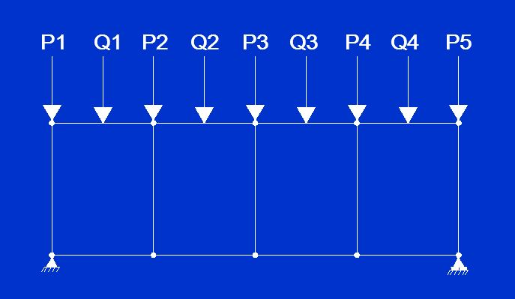
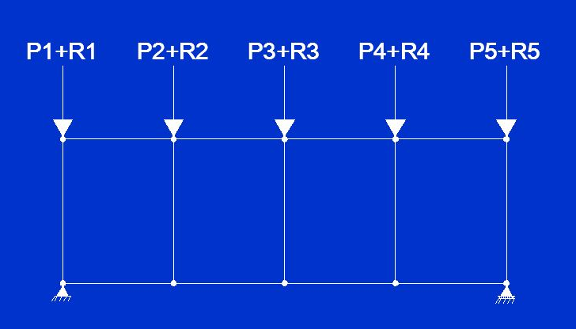
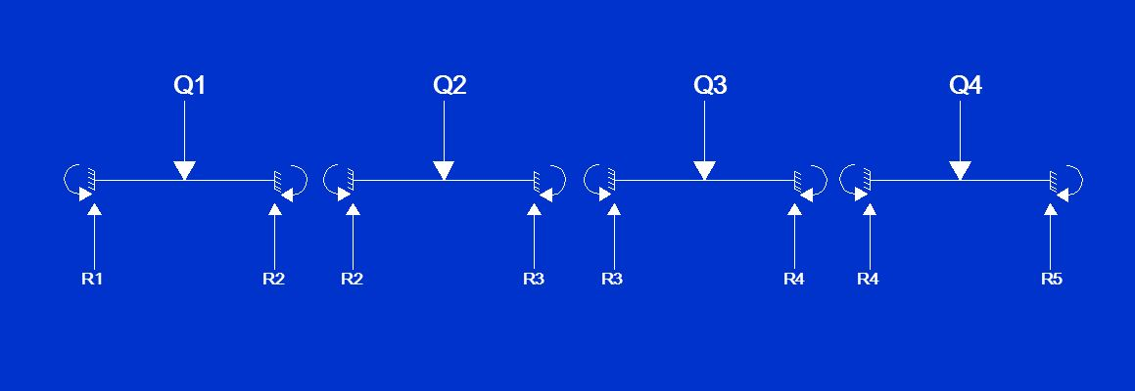
DISEÑO DE ELEMENTOS DE ACERO ELEMENTOS A FLEXOCOMPRESIÓN
ARMADURAS CON CARGAS ENTRE NUDOS DE LA CUERDA SUPERIOR
M. C. ANTONIO DANIEL MARTÍNEZ DIBENE
ÍNDICE

Slide 66
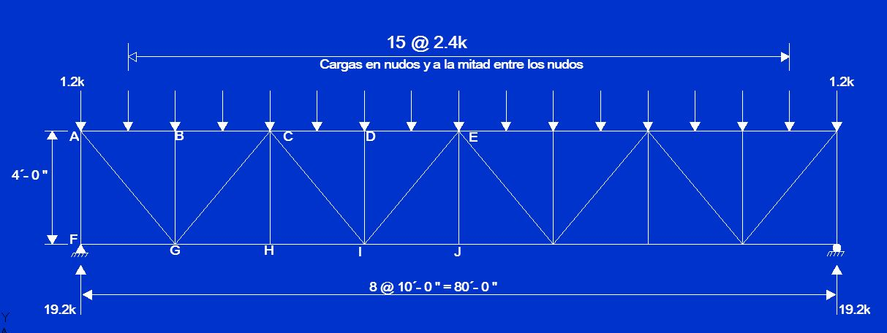
DISEÑO DE ELEMENTOS DE ACERO ELEMENTOS A FLEXOCOMPRESIÓN
EJEMPLO 6.1
La armadura de techo de cuerdas paralelas que se muestra en la figura soporta los largueros en los nudos de la cuerda superior y también a la mitad entre ellos. Las cargas factorizadas transmitidas por los polines son las indicadas. Diseñe la cuerda superior.
Utilice acero A36 y seleccione una T estructural recortada de un perfil W.
M. C. ANTONIO DANIEL MARTÍNEZ DIBENE
ÍNDICE

Slide 67
DISEÑO DE ELEMENTOS DE ACERO ELEMENTOS A FLEXOCOMPRESIÓN
EJEMPLO 6.1
De la parte 4 del manual sobre “diseño de vigas y trabes”, el momento de empotramiento para cada miembro de la cuerda superior es:
$$M=M_{nt}=\frac{PL}{8}=\frac{2.4(10)}{8}=3.0 kips−ft$$
La fuerza axial de compresión máxima ocurrirá en el miembro DE y puede encontrarse al considerar el equilibrio de un cuerpo libre de la porción de la armadura a la izquierda de la sección a-a:
$$ΣM_{I}=\left(19.2−2.4\right)\left(30\right)−4.8\left(10+20\right)+F_{DE}\left(4\right)=0$$
$$F_{DE}=−90 kips (compresión)$$
M. C. ANTONIO DANIEL MARTÍNEZ DIBENE
ÍNDICE

Slide 68
DISEÑO DE ELEMENTOS DE ACERO ELEMENTOS A FLEXOCOMPRESIÓN
EJEMPLO 6.1
Diseñe para una carga axial de 90kips y un momento flexionante de 3.0 kips.
Si se usa una T de 6 in.
$$P_{equiv}=P+\frac{{2M}_{x}}{d}+\frac{{7.5M}_{y}}{b}=90+\frac{2\left(3\right)\left(12\right)}{6}+0=102kips$$
M. C. ANTONIO DANIEL MARTÍNEZ DIBENE
ÍNDICE

Slide 69
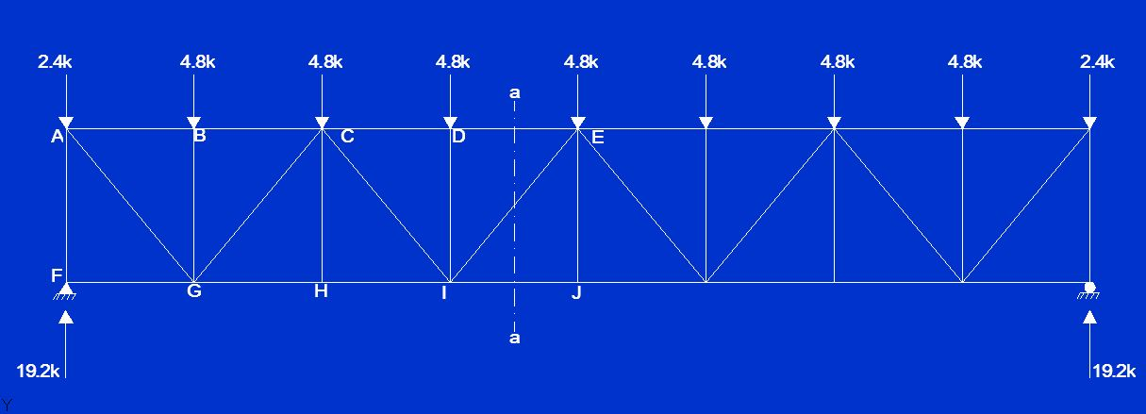
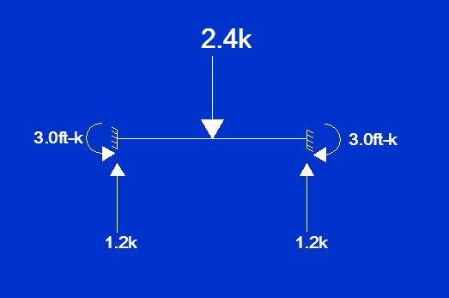
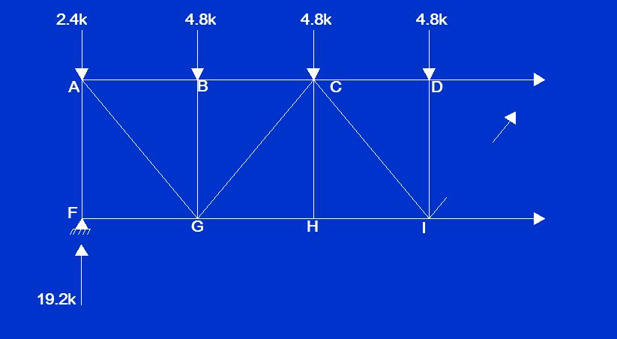
DISEÑO DE ELEMENTOS DE ACERO ELEMENTOS A FLEXOCOMPRESIÓN
EJEMPLO 6.1
M. C. ANTONIO DANIEL MARTÍNEZ DIBENE
ÍNDICE

Slide 70
DISEÑO DE ELEMENTOS DE ACERO ELEMENTOS A FLEXOCOMPRESIÓN
EJEMPLO 6.1
De las tablas para columnas, con $K_{x}L=10ft$ y $K_{y}L=5ft$, ensaye un perfil WT6”x17.5 ($∅_{c}P_{n}=124kips$)
$M_{nt}=3.0 kips−ft$, $M_{tl}=0$
Como hay una carga transversal sobre el miembro y los extremos están restringidos
$C_{m}=0.85$. Calcule $B_{1}$:
$$\frac{KL}{r}=\frac{K_{x}L}{r_{x}}=\frac{10(12 ft)}{1.76}=68.18$$
$$P_{e1}=\frac{π^{2}EA_{g}}{{\left({KL}/r\right)}^{2}}=\frac{π^{2}(29,000)(5.17)}{{\left(68.18\right)}^{2}}=318.3kips$$
$$B_{1}=\frac{C_{m}}{1−({P_{u}}/{P_{e1})}}=\frac{0.85}{1−({90}/{318.3})}=1.185$$
AISC (C1-2)
M. C. ANTONIO DANIEL MARTÍNEZ DIBENE
ÍNDICE

Slide 71
DISEÑO DE ELEMENTOS DE ACERO ELEMENTOS A FLEXOCOMPRESIÓN
EJEMPLO 6.1
El momento aplicado es:
$$M_{u}=B_{1}M_{nt}+B_{2}M_{tl}=1.185\left(30\right)+0=3.555 kips−ft$$
Para el patín:
$λ=\frac{b_{f}}{{2t}_{f}}=\frac{6.560}{2(0.520)}=6.308$
$λ_{r}=\frac{95}{\sqrt{F_{y}}}=\frac{95}{\sqrt{36}}=15.83>λ$
Para el alma:
$λ=\frac{d}{t_{w}}=\frac{6.25}{0.300}=20.83$
$λ_{r}=\frac{127}{\sqrt{F_{y}}}=\frac{127}{\sqrt{36}}=21.17>λ$
AISC Tabla B5.1
M. C. ANTONIO DANIEL MARTÍNEZ DIBENE
ÍNDICE

Slide 72
DISEÑO DE ELEMENTOS DE ACERO ELEMENTOS A FLEXOCOMPRESIÓN
EJEMPLO 6.1
Como $λ$< $λ_{r}$, para el patín y el alma, el perfil no es esbelto y gobierna, entonces, el pandeo lateral torsionante. De la ecuación, F1-15, del AISC (pg.777):
$$M_{n}=M_{cr}=\frac{π\sqrt{EI_{y}GJ}}{L_{b}}\left(B+\sqrt{1+B^{2}}\right)$$
$≤1.5M_{y}$ para las almas en tensión.
$≤1.0M_{y}$ para almas en compresión.
AISC
(F1-15)
M. C. ANTONIO DANIEL MARTÍNEZ DIBENE
ÍNDICE

Slide 73
DISEÑO DE ELEMENTOS DE ACERO ELEMENTOS A FLEXOCOMPRESIÓN
EJEMPLO 6.1
De la ecuación, F1-16, del AISC
$$B=±2.3(d/{L_{b})\sqrt{{I_{y}}/J}=±\left[\frac{6.25}{5(12)}\right]\sqrt{\frac{12.2}{0.369}=±1.378}}$$
Resistencia nominal según la ecuación F1-15 del AISC es:
$$M_{n}=\frac{π\sqrt{29,000(12.2)(11,200)(0.369)}}{5(12)}\left(±1.378+\sqrt{1+{(1.378)}^{2}}\right)=2002\left(±1.378+1.703\right)=6168 kips−in ó 650.5 kips−ft$$
AISC
(F1-16)
M. C. ANTONIO DANIEL MARTÍNEZ DIBENE
ÍNDICE

Slide 74
DISEÑO DE ELEMENTOS DE ACERO ELEMENTOS A FLEXOCOMPRESIÓN
EJEMPLO 6.1
$$M_{n}=650.5in−kips=54.21ft−kips$$
Limitado a un máximo de:
$$1.0M_{y}=1.0F_{y}S_{x}=\frac{1.0(36)(3.23)}{12}=9.690ft−kips<54.21ft−kips$$
$$∴use M_{n}=9.690ft−kips$$
$$∅_{b}M_{n}=0.90\left(9.690\right)=8.721ft−kips$$
M. C. ANTONIO DANIEL MARTÍNEZ DIBENE
ÍNDICE

Slide 75
DISEÑO DE ELEMENTOS DE ACERO ELEMENTOS A FLEXOCOMPRESIÓN
EJEMPLO 6.1
Determine cual es la formula de interacción que se debe usar:
$$\frac{P_{u}}{∅_{c}P_{n}}=\frac{90}{124}=0.7258>0.2 ∴use la ecuacion H1−1a del AISC:$$
$$\frac{P_{u}}{∅_{c}P_{n}}+\frac{8}{9}\left(\frac{M_{ux}}{∅_{b}M_{nx}}+\frac{M_{uy}}{∅_{b}M_{ny}}\right)=0.7258+\frac{8}{9}\left(\frac{3.555}{8.721}+0\right)=0.7258+0.3623=1.09$$
$$>1.0(no satisfactorio)$$
M. C. ANTONIO DANIEL MARTÍNEZ DIBENE
ÍNDICE

Slide 76
DISEÑO DE ELEMENTOS DE ACERO ELEMENTOS A FLEXOCOMPRESIÓN
EJEMPLO 6.1
Ensaye un WT6” x20 ($∅_{c}P_{n}=133kips$). Calcule primero $B_{1}$:
$$\frac{KL}{r}=\frac{K_{x}L}{r_{x}}=\frac{10(12)}{1.57}=76.43$$
$$P_{e1}=\frac{π^{2}EA_{g}}{{\left({KL}/r\right)}^{2}}=\frac{π^{2}(29,000)(5.89)}{{(76.43)}^{2}}=288.6kips$$
$$B_{1}=\frac{C_{m}}{1−({P_{u}}/{P_{e1})}}=\frac{0.85}{1−({90}/{288.6)}}1.235$$
El momento amplificado es:
$$M_{u}=B_{1}M_{nt}=1.235\left(3.0\right)=3.705ft−kips$$
M. C. ANTONIO DANIEL MARTÍNEZ DIBENE
ÍNDICE

Slide 77
DISEÑO DE ELEMENTOS DE ACERO ELEMENTOS A FLEXOCOMPRESIÓN
EJEMPLO 6.1
Revise los parámetros de esbeltez. Para el patín:
$$λ=\frac{b_{f}}{{2t}_{f}}=\frac{8.005}{2(0.515)}=7.772<λ_{r}=15.83$$
Para el alma:
$$λ=\frac{d}{t_{w}}=\frac{5.970}{0.295}=20.2<λ_{r}=21.17$$
M. C. ANTONIO DANIEL MARTÍNEZ DIBENE
ÍNDICE

Slide 78
DISEÑO DE ELEMENTOS DE ACERO ELEMENTOS A FLEXOCOMPRESIÓN
EJEMPLO 6.1
Como la flexión es respecto al eje débil:
$$M_{n}=M_{p}=Z_{x}F_{y}=\frac{5.30(36)}{12}=15.9ft−kips$$
Sujeto a un máximo de:
$$1.5M_{y}=1.5F_{y}S_{x}=\frac{1.5(36)(2.95)}{12}=13.28ft−kips$$
Como $M_{p}>1.5M_{y}$
$∅_{b}M_{n}=∅_{b}(1.5M_{y})$=0.90(13.28)=11.95ft-kips
M. C. ANTONIO DANIEL MARTÍNEZ DIBENE
ÍNDICE

Slide 79
DISEÑO DE ELEMENTOS DE ACERO ELEMENTOS A FLEXOCOMPRESIÓN
EJEMPLO 6.1
Determine que fórmula de interacción usar:
$$\frac{P_{u}}{∅_{c}P_{n}}=\frac{90}{133}=0.6767>0.2 ∴use la ecuacion H1−1a del AISC:$$
$$\frac{P_{u}}{∅_{c}P_{n}}+\frac{8}{9}\left(\frac{M_{ux}}{∅_{b}M_{nx}}+\frac{M_{uy}}{∅_{b}M_{ny}}\right)=0.6767+\frac{8}{9}\left(\frac{3.705}{11.95}+0\right)=0.952<1.0$$
Es satisfactorio
Use un perfil WT6”x20
M. C. ANTONIO DANIEL MARTÍNEZ DIBENE
ÍNDICE

Slide 80
DISEÑO DE ELEMENTOS DE ACERO ELEMENTOS A FLEXOCOMPRESIÓN
DISEÑO DE PLACAS DE BASE PARA COLUMNAS
M. C. ANTONIO DANIEL MARTÍNEZ DIBENE
ÍNDICE

Slide 81
DISEÑO DE ELEMENTOS DE ACERO ELEMENTOS A FLEXOCOMPRESIÓN
PLACAS DE APOYO PARA VIGAS Y PLACAS BASE PARA COLUMNAS
El procedimiento de diseño para placas de base para columnas es similar al usado para las placas de apoyo de vigas y por es razón los consideramos juntos. La determinación del espesor de una placa de base para columnas requiere la consideración de la flexión. En ambos casos; la función de la placa es distribuir una carga concentrada al material del soporte.
El diseño de la placa de apoyo consta de tres pasos:
Determinar la dimensión N, de manera que se impidan la fluencia del alma y el aplastamiento de la misma.
Determine la dimensión B, de manera que el área B*N sea suficiente para impedir que el material de soporte (usualmente concreto) sea aplastado por apoyo.
Determine el espesor t, de manera que la placa tenga suficiente resistencia por flexión.
M. C. ANTONIO DANIEL MARTÍNEZ DIBENE
ÍNDICE

Slide 82
DISEÑO DE ELEMENTOS DE ACERO ELEMENTOS A FLEXOCOMPRESIÓN
FLUENCIA DEL ALMA
La fluencia del alma es el aplastamiento compresivo del alma de una viga causado por la aplicación de una fuerza de compresión al patín directamente arriba-abajo del alma.
La fluencia ocurre cuando el esfuerzo de compresión sobre una sección horizontal por el alma alcanza el punto de fluencia. Cuando la carga es transmitida por una placa, se supone que la fluencia del alma tiene lugar sobre la sección mas cercana de ancho tw.
La resistencia nominal por fluencia del alma en el soporte es:
$$R_{n}=\left(2.5k+N\right)F_{y}t_{w}$$
La longitud, N, de apoyo en el soporte no debe ser menor que k. En la carga anterior la longitud de la sección sometida a fluencia es:
$$2\left(2.5\right)+N=5k+N$$
Y la resistencia nominal es:
$$R_{n}=\left(5k+N\right)F_{y}t_{w}$$
La resistencia de diseño φRn, donde φ = 1.0.
AISC
(K1-3)
M. C. ANTONIO DANIEL MARTÍNEZ DIBENE
ÍNDICE

Slide 83
DISEÑO DE ELEMENTOS DE ACERO ELEMENTOS A FLEXOCOMPRESIÓN
APLASTAMIENTO DEL ALMA
El aplastamiento del alma, es el pandeo del alma provocada por la fuerza de compresión trasmitida a través del patín. Para una carga interior, la resistencia nominal por aplastamiento del alma es:
$R_{n}=135t_{w}^{2} \left[1+3\left(\frac{N}{d}\right){\left(\frac{t_{w}}{t_{f}}\right)}^{1.5}\right]\sqrt{\frac{F_{y}t_{f}}{t_{w}}}$
Para una carga en o cerca del soporte (distancia no mayor que la mitad del peralte de la viga desde el extremo), la resistencia nominal es:
$R_{n}=68t_{w}^{2} \left[1+3\left(\frac{N}{d}\right){\left(\frac{t_{w}}{t_{f}}\right)}^{1.5}\right]\sqrt{\frac{F_{y}t_{f}}{t_{w}}} para \frac{N}{d}≤0.2$
o
$R_{n}=68t_{w}^{2} \left[1+\left(4\frac{N}{d}−0.2\right){\left(\frac{t_{w}}{t_{f}}\right)}^{1.5}\right]\sqrt{\frac{F_{y}t_{f}}{t_{w}}} para \frac{N}{d}>0.2$
El factor de resistencia para el estado límite es: φ = 0.75.
M. C. ANTONIO DANIEL MARTÍNEZ DIBENE
ÍNDICE

Slide 84
DISEÑO DE ELEMENTOS DE ACERO ELEMENTOS A FLEXOCOMPRESIÓN
RESISTENCIA DE APOYO DEL CONCRETO
El material usado para soporte de una viga puede ser concreto, mampostería u otro material. Lo usual es el concreto. Este material debe resistir la carga aplicada por la placa de acero si la placa cubre toda el área del soporte, la resistencia nominal es:
$$P_{p}=0.85{f′}_{c}A_{1}$$
Si la placa no cubre toda en área del soporte:
$$P_{p}=0.85{f′}_{c}A_{1}\sqrt{{A_{2}}/{A_{1}}}$$
Donde:
f’c = resistencia por compresión del concreto a los 28 días,
A1 = área de apoyo, y
A2 = área total del soporte.
El AISC requiere también que:
$$\sqrt{{A_{2}}/{A_{1}}}≤2$$
La resistencia de diseño por apoyo φcPp, donde φc = 0.60.
M. C. ANTONIO DANIEL MARTÍNEZ DIBENE
ÍNDICE

Slide 85
DISEÑO DE ELEMENTOS DE ACERO ELEMENTOS A FLEXOCOMPRESIÓN
ESPESOR DE LA PLACA
Una vez que se han determinado la longitud y ancho de la placa, la presión de apoyo promedio se trata como carga uniforme sobre la cara inferior de la placa; y se supone soportada en su parte superior sobre un acho central de 2k y longitud N.
La placa se considera entonces flexionada respecto a un eje paralelo al claro de la viga. La placa es tratada así como un voladizo de claro, n=(B – 2k)/2 y ancho N.
El momento flexionante máximo en la placa es:
$$M_{u}=\frac{R_{u}}{BN}×n×\frac{n}{2}=\frac{R_{u}n^{2}}{BN}$$
Donde; Ru/BN, es la presión de apoyo promedio entre la placa y el concreto.
M. C. ANTONIO DANIEL MARTÍNEZ DIBENE
ÍNDICE

Slide 86
DISEÑO DE ELEMENTOS DE ACERO ELEMENTOS A FLEXOCOMPRESIÓN
ESPESOR DE LA PLACA
Para una sección transversal rectangular de ancho unitario y profundidad t, el momento plástico es:
$$M_{p}=F_{y}\left(1×\frac{t}{2}\right)\left(\frac{t}{2}\right)=M_{p}=F_{y}\frac{t^{2}}{4}$$
Como φbMn, debe ser por lo menos igual a Mu,
$$φ_{b}M_{p}≥M_{u}$$
$$0.90F_{y}\frac{t^{2}}{4}≥\frac{R_{u}n^{2}}{BN}$$
$$t≥\sqrt{\frac{{2R}_{u}n^{2}}{0.9BNF_{y}}} o t≥\sqrt{\frac{{2.222R}_{u}n^{2}}{BNF_{y}}}$$
M. C. ANTONIO DANIEL MARTÍNEZ DIBENE
ÍNDICE

Slide 87
DISEÑO DE ELEMENTOS DE ACERO ELEMENTOS A FLEXOCOMPRESIÓN
DISEÑO DE UNA PLACA DE APOYO
Diseñe una placa de apoyo para distribuir la reacción de un perfil W21”x68 con un claro de 15 pies 10 pulgadas, entre centros de soportes. La carga total de servicio; incluido el peso de la viga es de 9 kips/ft, con partes iguales de carga muerta y viva. La viga estará soportada sobre muros de concreto reforzado con, f’c= 3500 psi. La placa y la viga son de acero A36.
Solución: la carga factorizada es:
$$w_{u}=1.2w_{D}+1.6w_{L}=1.2\left(4.5\right)+1.6\left(4.55\right)=12.60\frac{kips}{ft}$$
y la reacción es:
$$R_{u}=\frac{w_{u}L}{2}=\frac{12.60(15.83)}{2}=99.73 kips$$
Determinar la dimensión, N, requerida para prevenir la fluencia del alma. La resistencia de diseño para este estado limite es:
$$R_{n}=\left(2.5k+N\right)F_{y}t_{w}$$
M. C. ANTONIO DANIEL MARTÍNEZ DIBENE
ÍNDICE

Slide 88
DISEÑO DE ELEMENTOS DE ACERO ELEMENTOS A FLEXOCOMPRESIÓN
DISEÑO DE UNA PLACA DE APOYO
Para $ϕR_{n}≥R_{u}$
$$1.0\left[2.5\left(1.438\right)+N\right]\left(36\right)\left(0.43\right)≥99.73$$
$$N≥2.85 in$$
Para prevenir el aplastamiento del alma, suponga N/d>0.2 y ensaye con:
$$ϕ R_{n}=ϕ68t_{w}^{2} \left[1+\left(4\frac{N}{d}−0.2\right){\left(\frac{t_{w}}{t_{f}}\right)}^{1.5}\right]\sqrt{\frac{F_{y}t_{f}}{t_{w}}}$$
Para $ϕR_{n}≥R_{u}$
$$0.75\left(68\right){\left(0.43\right)}^{2}\left[1+\left(\frac{4N}{21.13}−0.20\right){\left(\frac{0.43}{0.685}\right)}^{2}\right]\sqrt{\frac{36(0.685)}{0.43}}≥99.73$$
$$N≥5.275 in (gobierna)$$
Revisar la suposición:
$$\frac{N}{d}=\frac{5.268}{21.13}=0.25>0.2 (satisfactoria)$$
AISC
(K1-5b)
M. C. ANTONIO DANIEL MARTÍNEZ DIBENE
ÍNDICE

Slide 89
DISEÑO DE ELEMENTOS DE ACERO ELEMENTOS A FLEXOCOMPRESIÓN
DISEÑO DE UNA PLACA DE APOYO
Ensaye, N = 6 in. Determine la dimensión, B, considerando la resistencia para el apoyo. Una suposición conservadora es que el área total del soporte va a ser utilizada. Entonces; el área A1, requerida para la placa puede encontrarse de la siguiente manera:
$$ϕ_{c}0.85{f′}_{c}A_{1}≥R_{u}$$
$$0.6\left(0.85\right)\left(3.5\right)A_{1}≥99.73$$
$$A_{1}≥55.87 in^{2}$$
El valor mínimo de la dimensión B es:
$$B=\frac{A_{1}}{N}=\frac{55.87}{6}=9.31 in$$
M. C. ANTONIO DANIEL MARTÍNEZ DIBENE
ÍNDICE

Slide 90
DISEÑO DE ELEMENTOS DE ACERO ELEMENTOS A FLEXOCOMPRESIÓN
DISEÑO DE UNA PLACA DE APOYO
Se redondea, B, a la pulgada mas cercana. Ensaye B = 10 in.
Calcule el espesor requerido para la placa:
$$n=\frac{B−2k}{2}=\frac{10−2(1.438)}{2}=3.562 in$$
De: $t≥\sqrt{\frac{{2.222R}_{u}n^{2}}{BNF_{y}}}=\sqrt{\frac{2.222\left(99.73\right){\left(3.562\right)}^{2}}{10\left(6\right)\left(36\right)}}=1.14 in$
Respuesta:
Use una PL 1¼”x6”x10”
M. C. ANTONIO DANIEL MARTÍNEZ DIBENE
ÍNDICE

Slide 91
DISEÑO DE ELEMENTOS DE ACERO ELEMENTOS A FLEXOCOMPRESIÓN
PLACAS BASE PARA COLUMNAS
Una diferencia importante es que la flexión en las placas de apoyo para vigas es en una dirección, mientras que las placas de base de columnas están sometidas a flexión en dos direcciones. Además; el aplastamiento y la fluencia del alma, no influyen en el diseño de las placas de base para las columnas.
Las placas de base para las columnas, pueden clasificarse en grandes y pequeñas. Las placas pequeñas son aquellas cuyas dimensiones son aproximadamente las mismas que las dimensiones de la columna.
M. C. ANTONIO DANIEL MARTÍNEZ DIBENE
ÍNDICE

Slide 92
DISEÑO DE ELEMENTOS DE ACERO ELEMENTOS A FLEXOCOMPRESIÓN
PLACAS BASE PARA COLUMNAS
El espesor de las placas grandes esta determinado por consideración de la flexión de las porciones de la placa que se extienden más allá del perfil.
Dos de los ejes son paralelos al alma y a 0.80bf entre sí y dos ejes son paralelos a los patines y a 0.95d entre sí.
M. C. ANTONIO DANIEL MARTÍNEZ DIBENE
ÍNDICE

Slide 93
DISEÑO DE ELEMENTOS DE ACERO ELEMENTOS A FLEXOCOMPRESIÓN
PLACAS BASE PARA COLUMNAS
Las placas de base pequeñas, ligueramente cargadas, pueden diseñarse utilizando el método de Murray – Stockwell.
El espesor requerido para la placa es:
$t≥ℓ\sqrt{\frac{{2P}_{u}}{0.9BNF_{y}}}$
Donde:
$ℓ=máx\left(m, n, λn^{′}\right)$
$λ=\frac{2\sqrt{x}}{1−\sqrt{1−x}}≤1$
$x=\left(\frac{4db_{f}}{{\left(d+b_{f}\right)}^{2}}\right)\frac{P_{u}}{φ_{c}P_{p}}$
$n^{′}=\frac{1}{4}\sqrt{db_{f}}$ $P_{p}=resistencia nominal por aplastamiento$
$φ_{c}=0.6$
AISC
Pag. 1864
M. C. ANTONIO DANIEL MARTÍNEZ DIBENE
ÍNDICE

Slide 94
DISEÑO DE ELEMENTOS DE ACERO ELEMENTOS A FLEXOCOMPRESIÓN
DISEÑO DE UNA PLACA BASE
Un perfil W10”x49 se utiliza como columna soportada por una zapata de concreto con se ve en la figura. La parte superior de la zapata es de 18’’x18’’. Diseñe una placa de basa de acero A36 para una carga muerta de la columna de 98 kips y una carga viva de 145 kips. La resistencia del concreto es de f’c= 3000psi.
Solución: la carga factorizadas es:
$$P_{u}=1.2D+1.6L=1.2\left(98\right)+1.6\left(145\right)=349.60 kips$$
M. C. ANTONIO DANIEL MARTÍNEZ DIBENE
ÍNDICE

Slide 95
DISEÑO DE ELEMENTOS DE ACERO ELEMENTOS A FLEXOCOMPRESIÓN
DISEÑO DE UNA PLACA BASE
Calcule el área requerida de apoyo:
$$ϕ_{c}P_{p}≥P_{u}$$
$$ϕ_{c}P_{p}=0.85{f′}_{c}A_{1}\sqrt{{A_{2}}/{A_{1}}}≥P_{u}$$
$$0.6\left(0.85\right)\left(3\right)A_{1}\sqrt{\frac{18\left(18\right)}{A_{1}}}≥349.60$$
$$A_{1}≥161.10 in^{2}$$
Revisión:
$$\sqrt{{A_{2}}/{A_{1}}}=\sqrt{\frac{18\left(18\right)}{161.10}}=1.41<2 (satisfactoria)$$
La placa debe ser por lo menos tan grande como la columna por lo que:
$$b_{f}d=10.00\left(9.98\right)=99.80 in^{2}<161.10 in^{2} (satisfactoria)$$
M. C. ANTONIO DANIEL MARTÍNEZ DIBENE
ÍNDICE

Slide 96
DISEÑO DE ELEMENTOS DE ACERO ELEMENTOS A FLEXOCOMPRESIÓN
DISEÑO DE UNA PLACA BASE
Para B = N = 13 in; $A_{1}$ = 13(13) = 169 in²
Las dimensiones de las franjas m y n, en voladizo pueden determinarse de la figura.
$$m=\frac{N−0.95d}{2}=\frac{13−9.48}{2}=1.76 in$$
$$n=\frac{B−0.8b_{f}}{2}=\frac{13−8}{2}=2.50 in$$
$$n^{′}=\frac{1}{4}\sqrt{db_{f}}=\frac{1}{4}\sqrt{9.98(10)}=2.497 in$$
M. C. ANTONIO DANIEL MARTÍNEZ DIBENE
ÍNDICE

Slide 97
DISEÑO DE ELEMENTOS DE ACERO ELEMENTOS A FLEXOCOMPRESIÓN
DISEÑO DE UNA PLACA BASE
Como simplificación conservadora, haga λ = 1.0. Obteniendo:
$$ℓ=máx\left(m, n, λn^{′}\right)=máx\left(1.76,2.5,2.497\right)=2.5 in$$
El espesor requerido para la placa es:
$$t=ℓ\sqrt{\frac{{2P}_{u}}{0.9BNF_{y}}}=2.5\sqrt{\frac{2(349.6)}{0.9(13)(13)(36)}}=0.893 in$$
Respuesta:
Use un PL 1”x13”x13”
AISC
Pag. 1864
M. C. ANTONIO DANIEL MARTÍNEZ DIBENE
ÍNDICE

